Slide 1
AI 역량강화
AI Literacy
2026.6.24(수)
조 상구 교수
소프트웨어융합과 AI 빅데이터 전공
경복대학교

Slide 2
Contents
AI 기술 Trends
AI 문해력(AI Literacy)
Machine/Deep Learning 이해
생성형 AI(Generative AI)
직업의 변화
교육의 변화

Slide 3

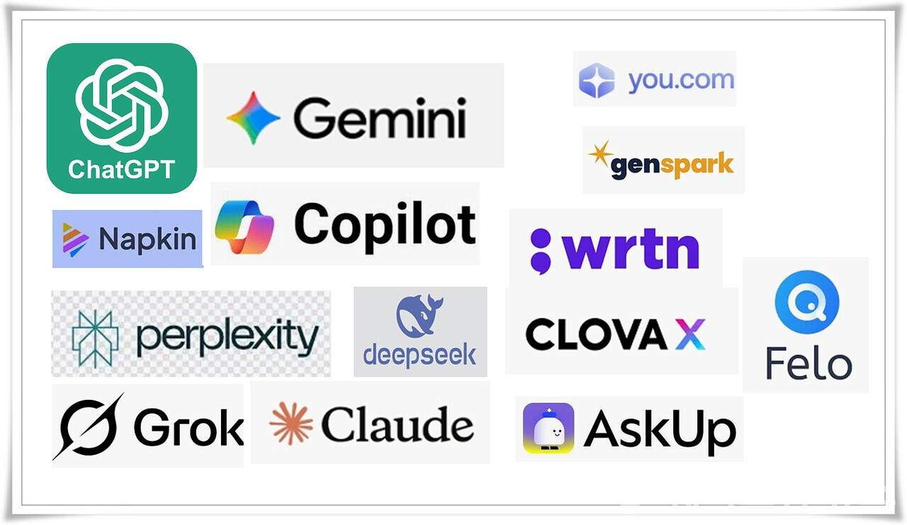
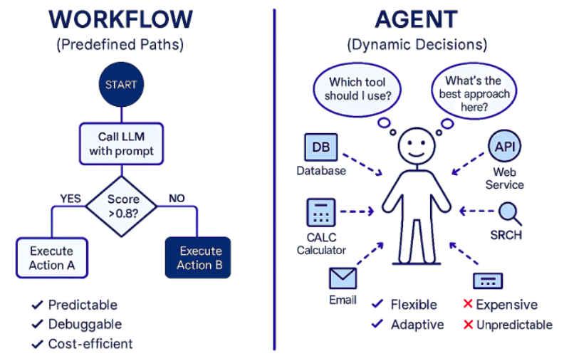
2025년 생성형 AI
2026년 AI Agent

Slide 4
2026년 AI 기술 Trend
AI 트렌드 | 핵심 내용
1. AI Agent | 단순히 질문에 답하는 AI를 넘어 스스로 계획하고 실행하는 AI 등장
2. Multimodal AI | 텍스트, 이미지, 음성, 영상, 센서 데이터를 동시에 이해
3. SLM과 온디바이스 AI | 거대 AI뿐 아니라 스마트폰·로봇·자동차에서 동작하는 경량 AI 확산
4. Domain 전문가 중심의 AI활용 | AI 전문가보다 AI를 활용하는 도메인 전문가 가치 증가
5. AI Native 시대 도래 | AI가 업무 보조가 아니라 업무 수행의 기본 인프라가 됨
영향
'AI를 활용한 업무 설계 및 문제 해결 능력' 중심으로 전환
'다양한 데이터 융합 교육'과 '산업현장 맞춤형 AI 역량' 강화
'전공 지식과 AI 기술의 필수적인 융합 교육'이 실현

Slide 5
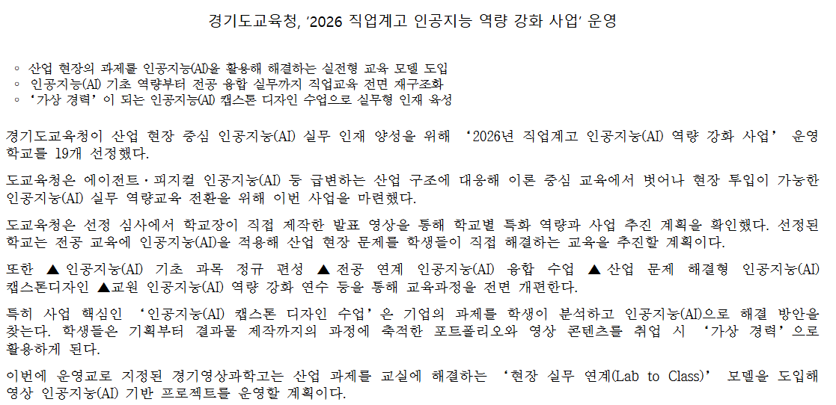
경기 직업계고, ‘수업이 경력되는 인공지능(AI) 실무 교육’ 전면 도입

Slide 6
Capstone Design (안)
학과 | 실습과제
스마트 건설 | 건설자재 관리 웹서비스(자재 입출고, 재고 관리, 공정 관리 시스템 구축) 공사현장 AI Agent(안전수칙, 공정관리, 자재산출 질의응답 시스템) AI 건설현장 안전감시 시스템(CCTV 기반 안전모 착용 및 위험구역 출입 감지)
건축인테리어 | AI 인테리어 포트폴리오(작품 관리 및 전시용 웹사이트 제작) AI 인테리어 상담 Agent(고객 요구사항 기반 스타일·색상·가구 추천 생성형 AI 리모델링 시스템(공간 사진 기반 리모델링 이미지 생성)
스마트전기전자 | IoT 환경 모니터링 시스템(온도·습도·조도 데이터 수집 및 시각화) 설비관리 AI Agent(설비 매뉴얼 검색 및 고장 진단 지원) AI 설비 고장 예측 시스템(센서 데이터를 활용한 이상 탐지 및 예지보전)
스마트소프트웨어 | 학교생활 관리 웹서비스(시간표, 과제, 출결 관리 서비스 개발) 학교생활 AI Agent(학사정보 및 진로상담 챗봇 구현) 지역기업 업무자동화 AI 서비스(기업 민원·재고·고객관리 자동화 솔루션)
뷰티미용과 | 뷰티샵 예약관리 시스템(고객 예약 및 시술 이력 관리) AI 뷰티 컨설턴트(피부타입 진단 및 화장품 추천) AI 퍼스널 뷰티 추천 플랫폼(얼굴형·피부 분석 기반 헤어·메이크업 추천)
출처 : chatGPT

Slide 7
경복대학교 2025년도 Capstone Design
한국어 음성 및 제스쳐 인식 제어 드론
자율주행 자동차
스마트 홈 (얼굴인식 기반 출입 제어 시스템)
IoT 낙상감지 시스템
AI Tutor

Slide 8
Contents
AI 기술 Trends
AI 문해력(AI Literacy)
Machine/Deep Learning 이해
생성형 AI(Generative AI)
직업의 변화
교육의 변화

Slide 9
AI Literacy는 개인 역량(competencies ) :
AI 기술을 비판적으로 평가하고,
AI와 효과적으로 소통하고 협업하며,
가정 및 직장에서 AI를 도구로 사용할 수 있는 역량

Slide 10


AI Literacy

Slide 11
Contents
AI 기술 Trends
AI 문해력(AI Literacy)
Machine/Deep Learning 이해
생성형 AI(Generative AI)
직업의 변화
교육의 변화

Slide 12
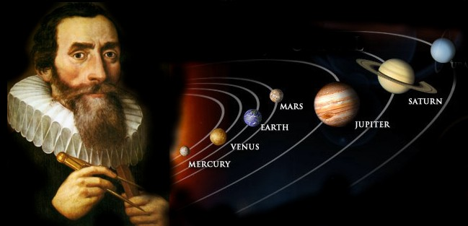
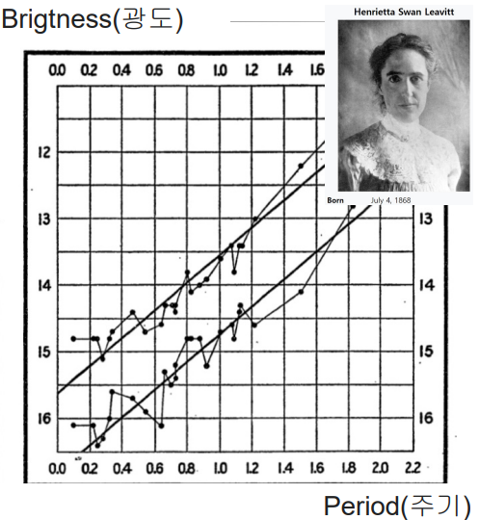
머신러닝이전 시대에는 관측된 데이터에 존재하는 규칙성(Patterns)을 사람이 직접 궁리하고 발견하여 새로운 데이터를 예측 (귀납법)
방대하고 정밀한 데이터들을 직접 수년간 궁리하고 계산(귀납법)한 끝에, 행성이 원이 아닌 '타원 궤도'로 공전한다는 규칙성을 발견
변광성의 밝기가 변하는 '주기'와 실제 별의 '밝기(광도)' 사이에 일정한 선형적 관계(패턴)가 있음을 직접 발견

Slide 13

과거 데이터에 존재하는 규칙성(Patterns)을 컴퓨터가 발견하게 하여 새로운 데이터를 예측하는 것이 Machine Learning (New Paradigm)
Rules
Classical
Programming
Answer
Data
Answer
Machine
Learning
Rules
Data

Slide 14
머신러닝 시대의 인간은 '규칙을 계산하는 계산원'이 아니라,
문제를 올바르게 정의하고(출발점),
AI의 결과를 비판적으로 검증하며(과정),
이를 윤리적이고 가치 있게 세상에 적용하는(도착점) '감독관이자 설계자'로서의 역량이 필요

Slide 15
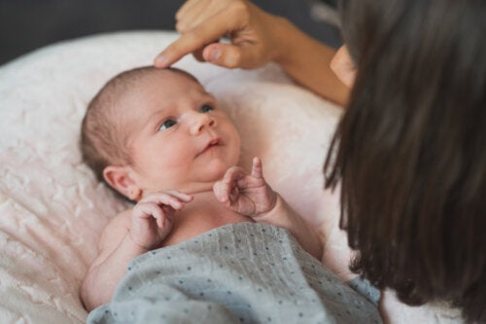
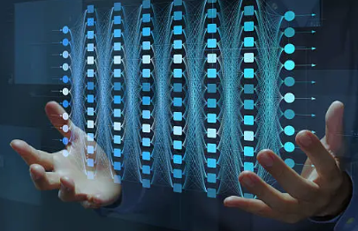
How to classify ?
Human
Deep Learning

Slide 16
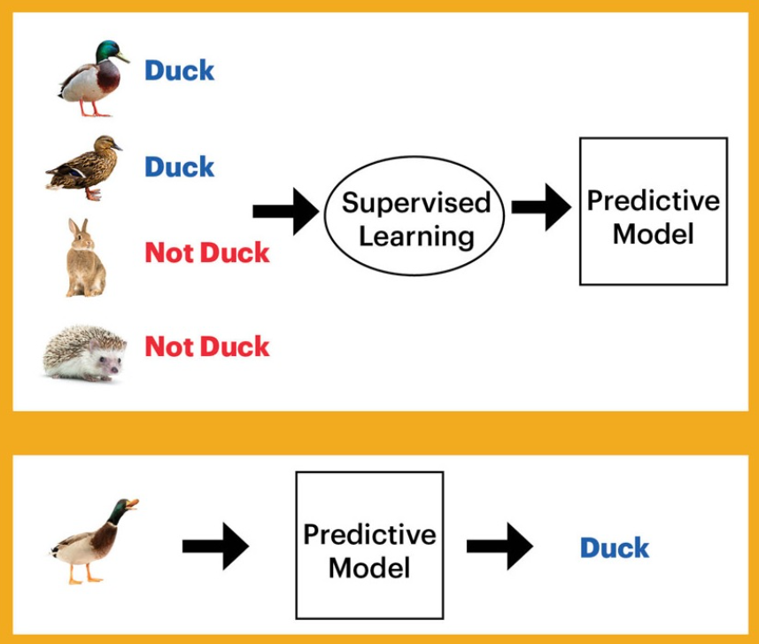
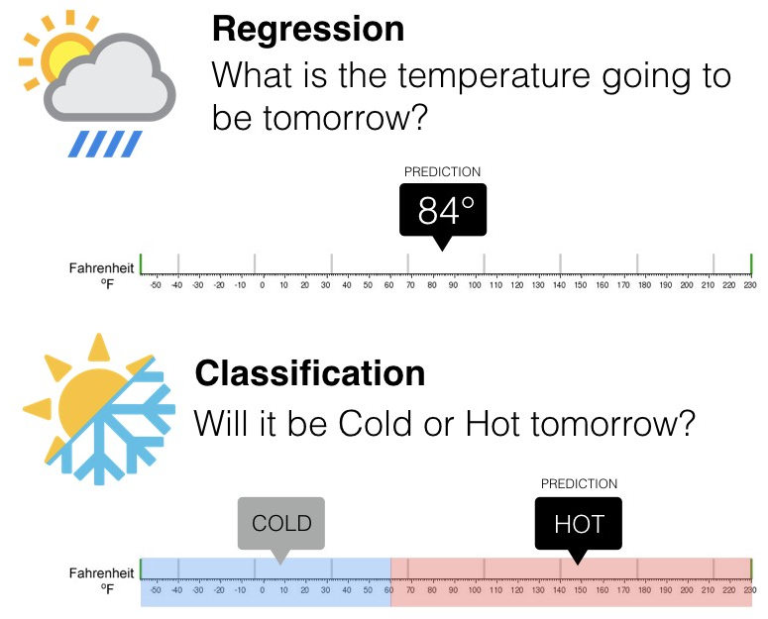
Supervised Learning(지도학습)
(회귀)
(분류)

Slide 17
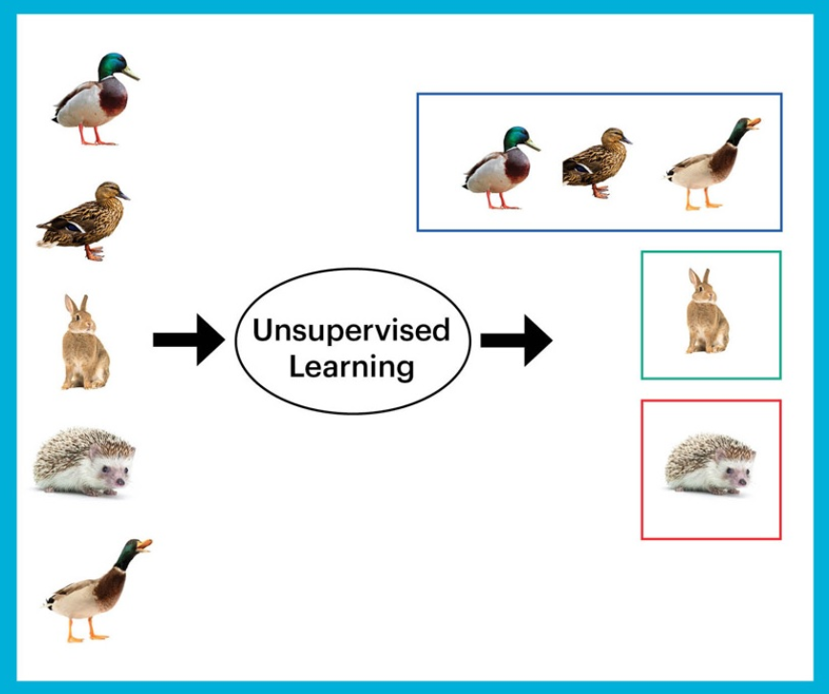
Unsupervised Learning(비지도학습)
Cluster(군집)

Slide 18
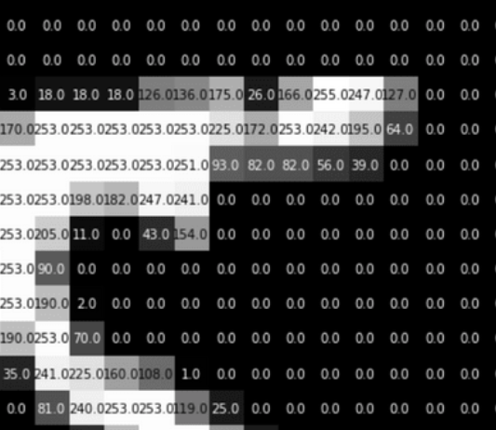
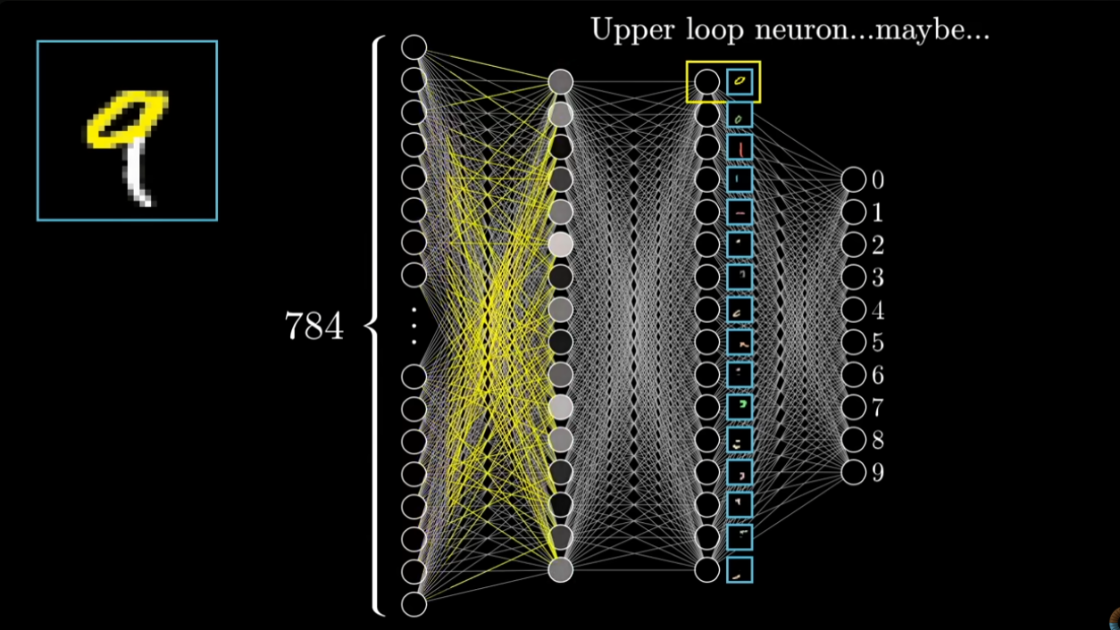
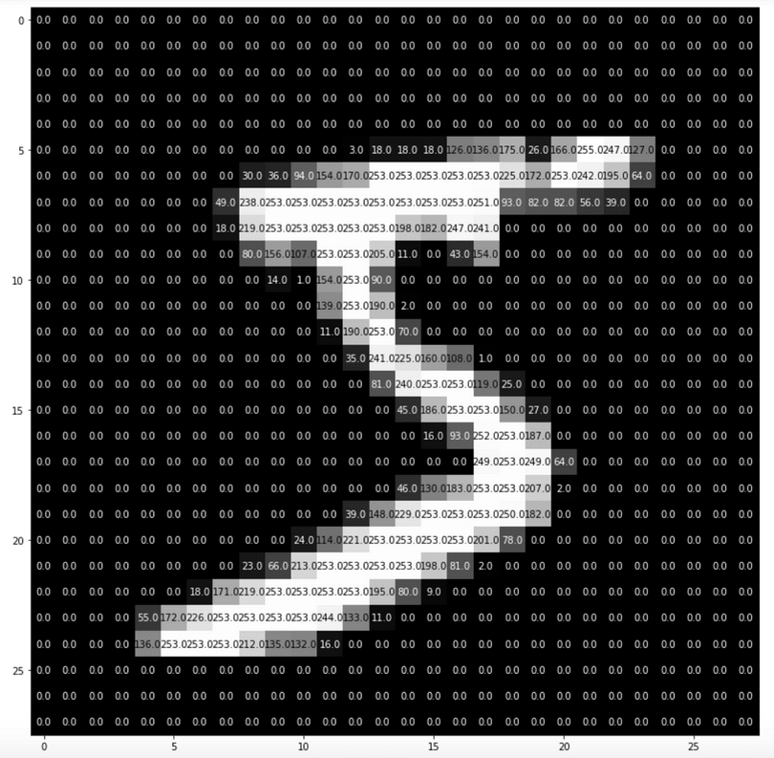
Deep Learning_how to learn?
28 x 28 pixel
784 pixel
https://www.youtube.com/watch?v=aircAruvnKk&list=PLZHQObOWTQDNU6R1_67000Dx_ZCJB-3pi

Slide 19
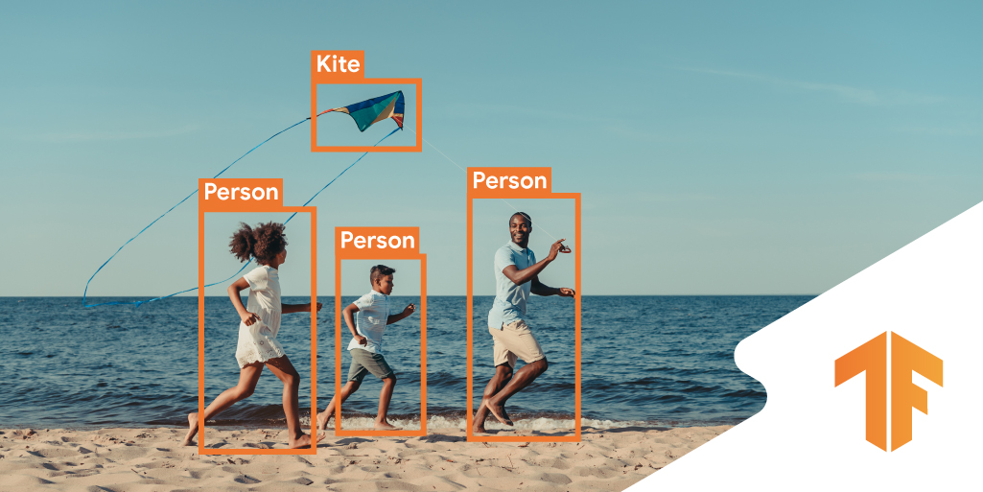
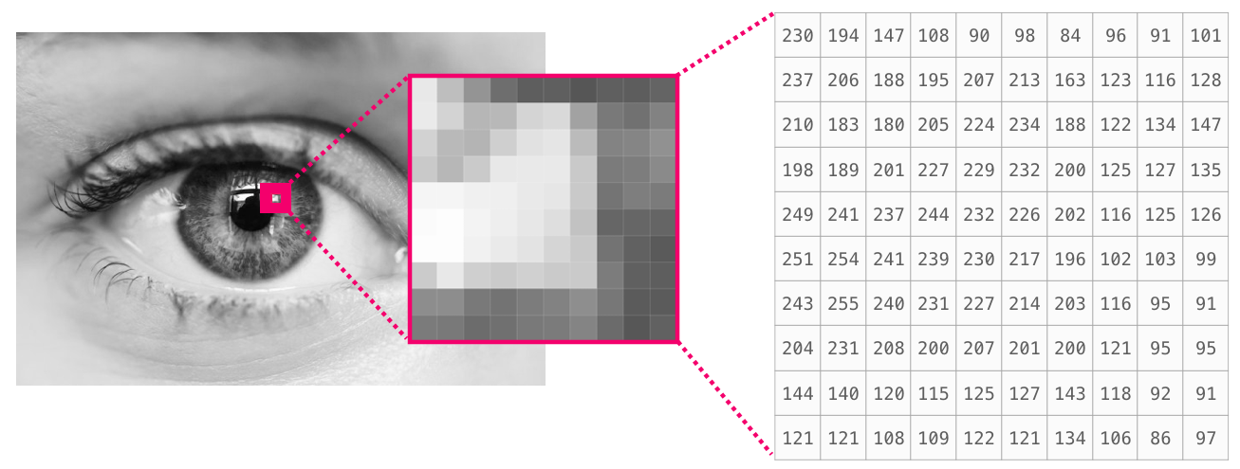
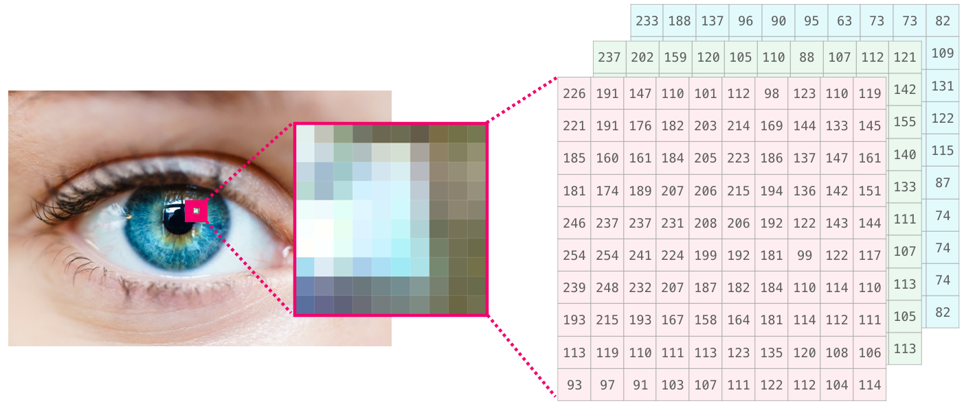
컴퓨터가 Image를 분류(Classification) : https://cs231n.stanford.edu/

Slide 20
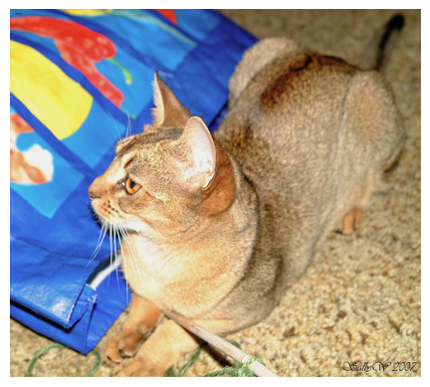

Image Segmentation
Input(Feature)
Output(Target)
2 (background)
f(X)
1 (foreground)
3 (contour)
X
y=[1,2,3]

Slide 21
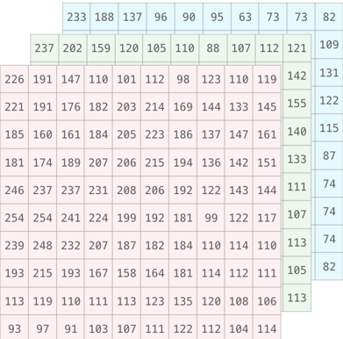
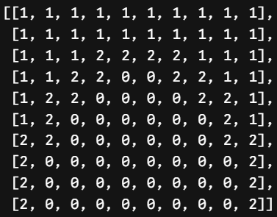
Image Segmentation
Input(Feature)
Output(Target)
f(X)
Rules
X
y

Slide 22
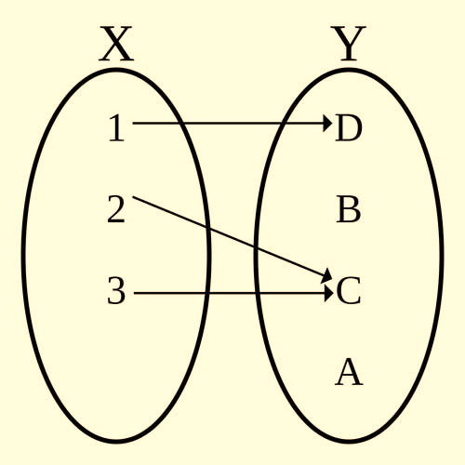




컴퓨터 학습은 Pattern Recognition으로 “복잡한 함수를 찾는 과정”
입력(Input)을 출력(Output)에 점대점(point by point)으로 매핑하는 작업만을 학습
Input ($x$)
$$f\left(\right)$$
Output : $f\left(x\right)$
$$y=f\left(x\right)$$

Slide 23
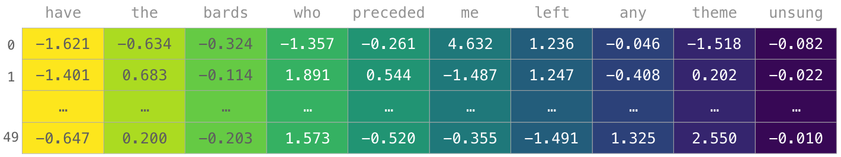
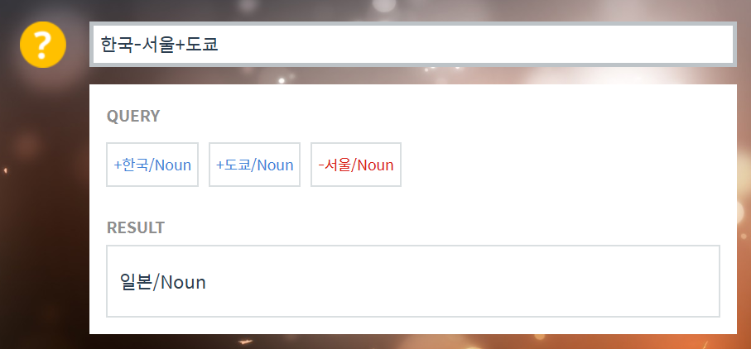
컴퓨터가 Text를 처리하는 mechanism : https://word2vec.kr/search/

Slide 24
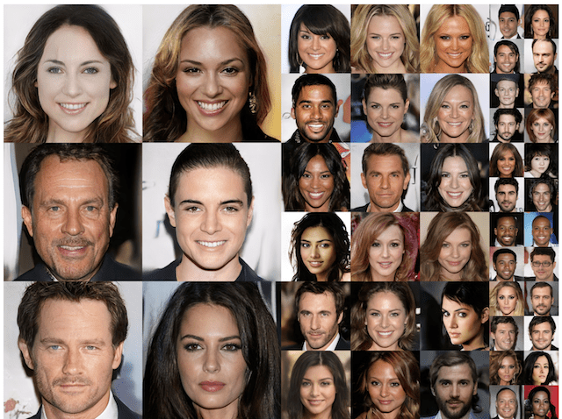
Generate Face Image
Examples of Photorealistic GAN-Generated Faces.Taken from Progressive Growing of GANs for Improved Quality, Stability, and Variation, 2017.

Slide 25
Contents
AI 기술 Trends
AI 문해력(AI Literacy)
Machine/Deep Learning 이해
생성형 AI(Generative AI)
직업의 변화
교육의 변화

Slide 26



데이터를 학습한 딥러닝은 이전 단어들을 기반으로 다음 단어를 확률적으로 예측하여 텍스트, 이미지, 음악, 코드 등 새로운 콘텐츠를 생성하는 LLM(Large Language Model)
블랙 ?
핑크
커피
홀

Slide 27

데이터를 학습한 딥러닝은 이전 픽셀들을 기반으로 다음 픽셀을 확률적으로 예측하여 텍스트, 이미지, 음악, 코드 등 새로운 콘텐츠를 생성하는 LLM(Large Language Model)

Slide 28
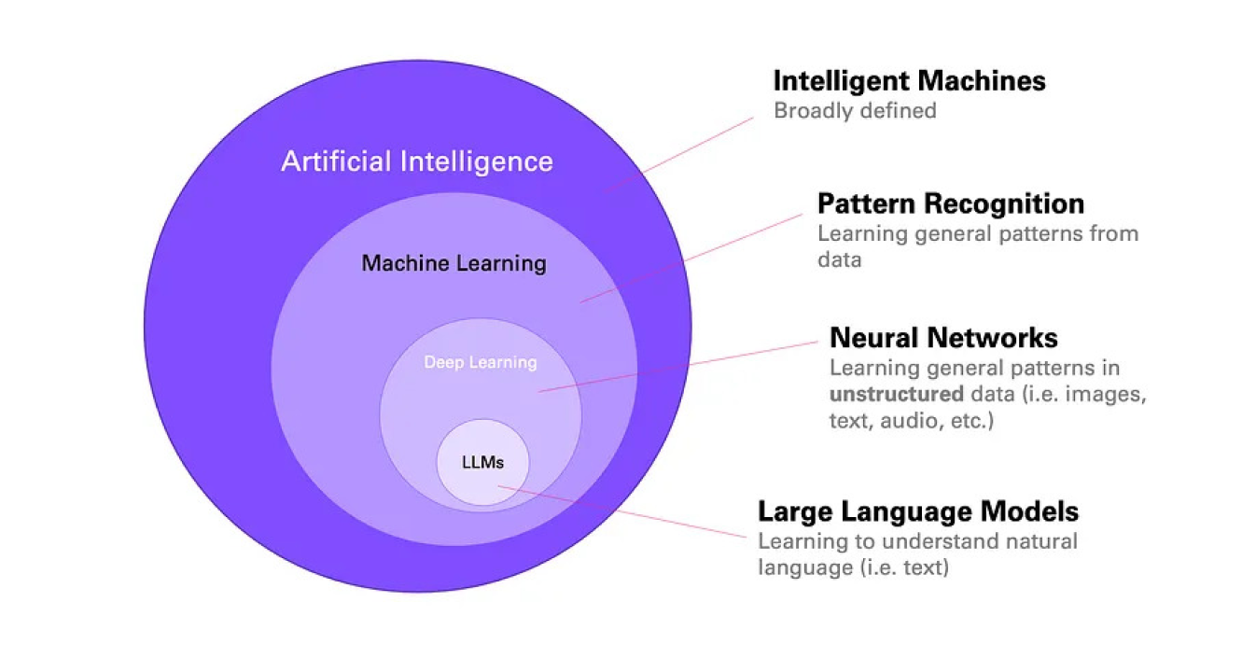
대규모 언어 모델 (Large Language Model, LLM)
수십억 개의 단어를 학습하여 사람처럼 자연스럽게 언어를 생성하는 인공지능
신경망(Neural Network) 기반으로 문맥을 이해하고 논리적 답변 생성 가능
대표 모델: GPT-4, Claude, Gemini, LLaMA 등

Slide 29
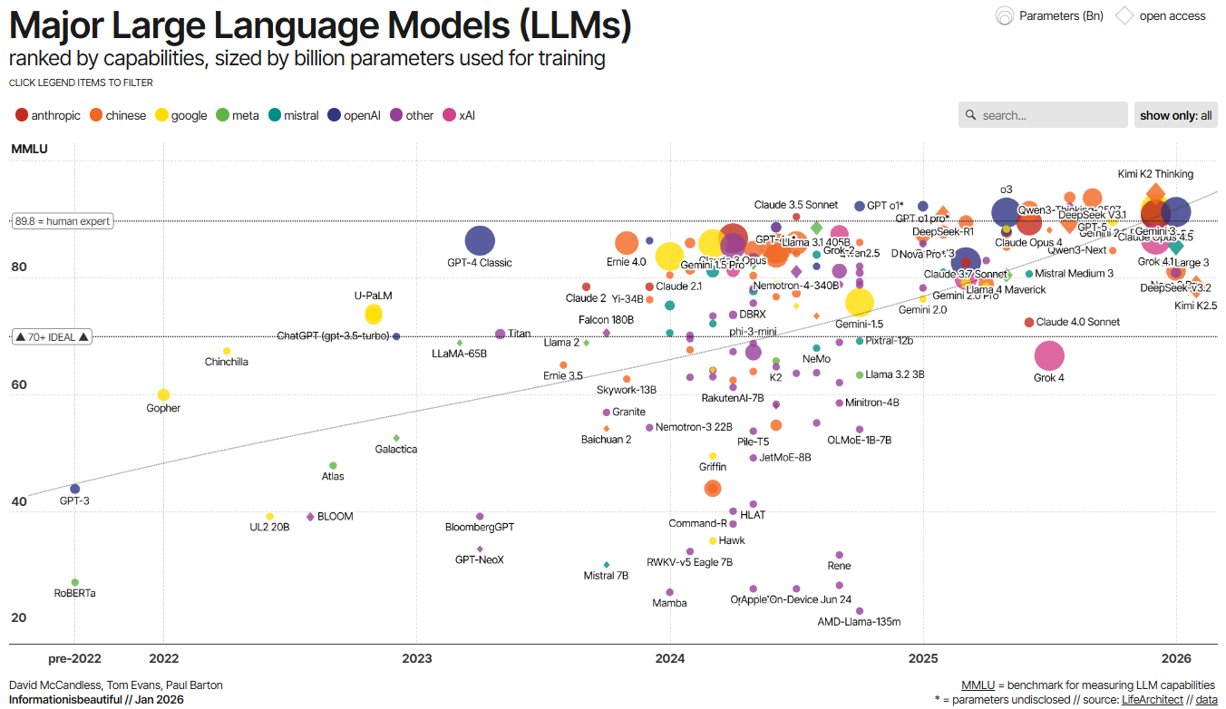
Major Large Language Models (LLMs)

Slide 30
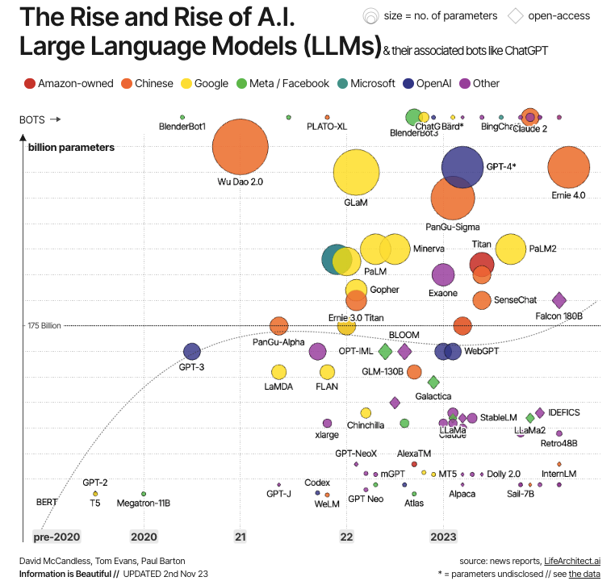

Slide 31
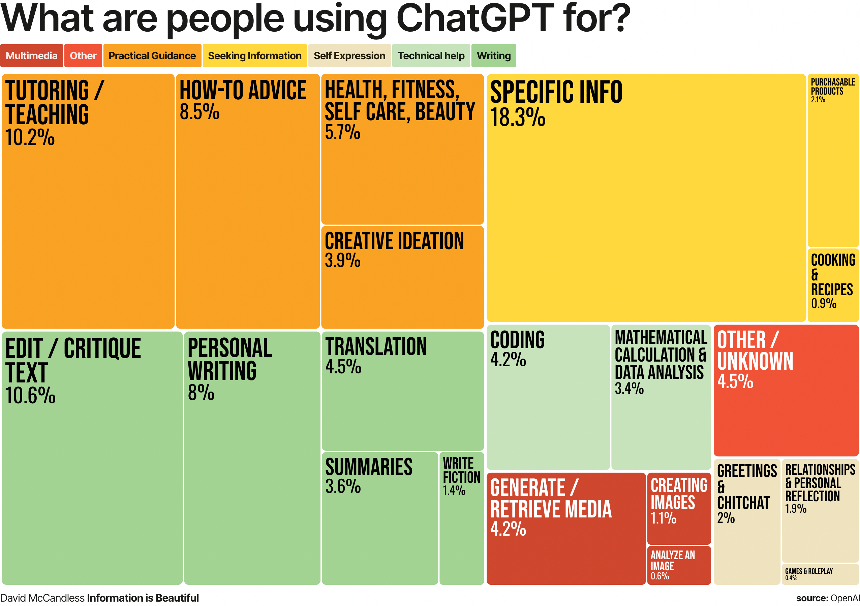

Slide 32

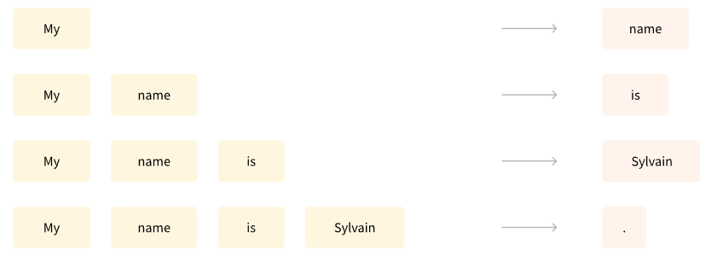
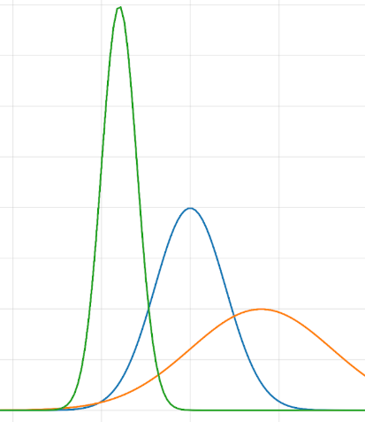




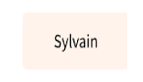
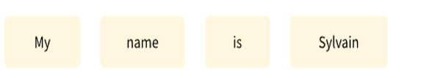

데이터를 학습한 딥러닝은 이전 단어들을 기반으로 다음 단어를 확률적으로 예측하여 말을 이어가는 끝 말 이어가기 끝 판 왕 → LLM(Large Language Model)
house
name
girl
My
https://huggingface.co/learn/nlp-course/chapter1/4?fw=pt

Slide 33
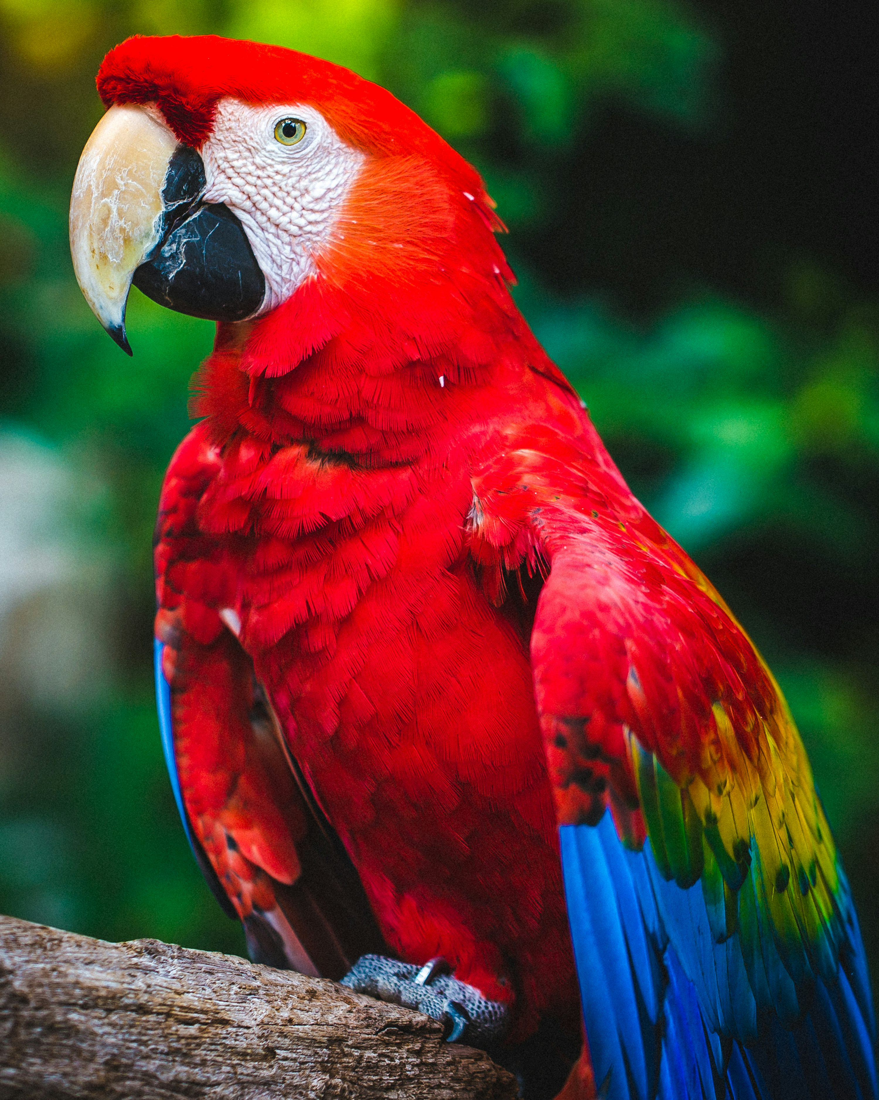
확률적 언어모델을 가진 앵무새(Generative AI, LLM)
대규모 언어 모델 (Large Language Model, LLM)
수십억 개의 단어를 학습하여 사람처럼 자연스럽게 언어를 생성하는 인공지능
신경망(Neural Network) 기반으로 문맥을 이해하고 논리적 답변 생성 가능
대표 모델: GPT-4, Claude, Gemini, LLaMA 등

Slide 34
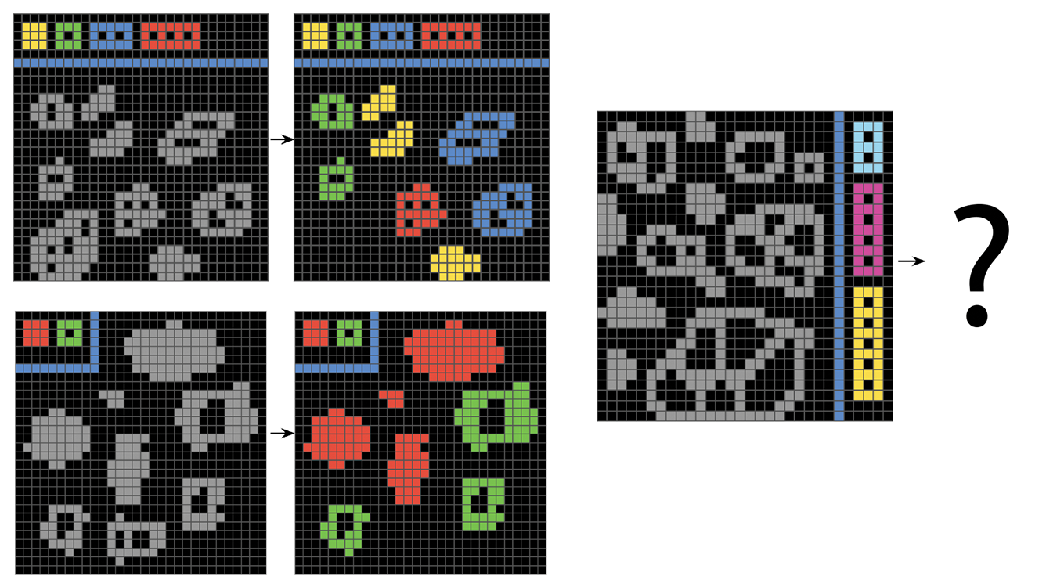
LLM의 한계는 정보 검색(Information Retrieval)만 잘함
학습 중에 접했던 패턴과 매우 유사한 패턴을 인식하거나 생성해 내며 본질적으로 새로운 상황에 적응하는 능력이 떨어짐 (아래 그림 An easy yet novel puzzle)

Slide 35
Gary Marcus: "LLMs are fluent bullshitters."
언어적 유창성은 뛰어나나 사실 검증 메커니즘이 없음
Yejin Choi: "Commonsense missing, therefore bullshit-prone“
세상에 대한 상식 없이 말하기 때문에 자주 현실과 동떨어짐
코마에서 깨어난 신입사원 아인슈타인

Slide 36
Contents
AI 기술 Trends
AI Literacy
Understanding Machine/Deep Learning
생성형 AI(Generative AI)
직업의 변화
교육의 변화

Slide 37
AI는 일자리를 없애기도 하고 업무 내용과 직업 구조를 바꾸고 새로운 직업도 만들 가능성이 증가
반복적이고 규칙적인 업무는 자동화될 가능성이 높아짐
같은 직업 안에서도 일부 과업은 AI가 맡고, 인간은 판단·소통·책임이 필요한 일에 더 집중하는 방식으로 변경
AI를 다루는 능력이 중요한 역량이 되면서 재교육과 숙련 고도화가 더 중요해질 전망

Slide 38
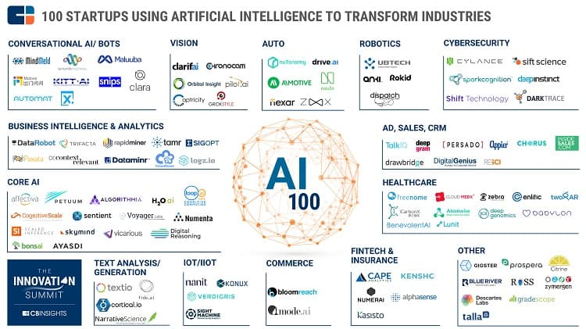
데이터 기반의 지식(육체) 노동이 중심이고, 사람의 손길이 많이 필요한 분야로 정형화된 업무 패턴이 반복되는 영역은 AI가 학습하기에 적합 : AI의 역할이 커질 것으로 예상
https://www.nanalyze.com/2017/05/artificial-intelligence-service-core-ai/

Slide 39
AI 확산으로 영향이 높은 학과 순으로 변화의 내용을 정리
학과 | 순위 | 바뀌는 방향
정보과/컴퓨터과 | 1 | 코딩만이 아니라 데이터, AI 활용, 현장 학습, 자동화 도구 사용이 중요해짐
회계과/세무과 | 2 | 단순 전표 입력, 기초 정산은 줄고, 분석·검토·예외 처리 비중이 커짐
디자인과 | 3 | 기본 시안 제작은 AI가 보조하고, 창의적 기획·수정·브랜딩 역량이 중요해짐
사무행정과 | 4 | 문서 작성, 정리, 일정 관리 같은 반복 업무가 크게 자동화됨
조리과/외식과 | 5 | 레시피 개발, 위생관리, 주문·재고 관리에 AI 활용이 늘어남
기계과/전기과/자동화과 | 6 | 설비 운영, 예지보전, 스마트팩토리 대응 역량이 중요해짐
미용과 | 7 | 예약·상담·홍보는 AI가 돕고, 고객 응대와 감각은 사람 역할이 남음
보건간호과 | 8 | 기록·안내 업무는 자동화되지만, 돌봄·상담·현장 대응은 여전히 중요함
출처 : LLMs

Slide 40
Contents
AI 기술 Trends
AI Literacy
Understanding Machine/Deep Learning
생성형 AI(Generative AI)
직업의 변화
교육의 변화

Slide 41
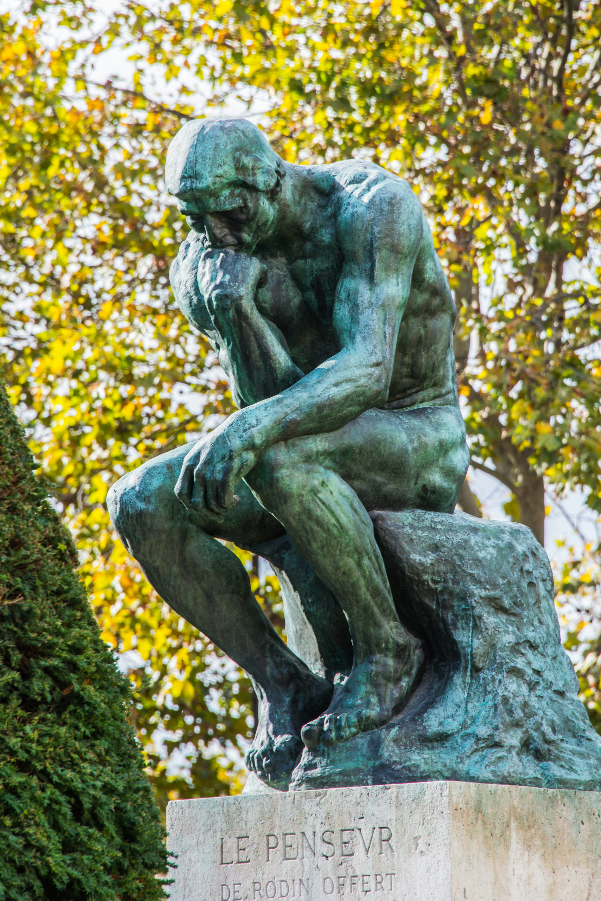
교사인 나는 학생들에게 무엇을 어떻게 가르쳐야 하지?

Slide 42
Problem
Issue
Requirement
문제를 정의하는 능력
AI를 활용하는 능력
결과를 검토·수정하는 능력
Solving

Slide 43
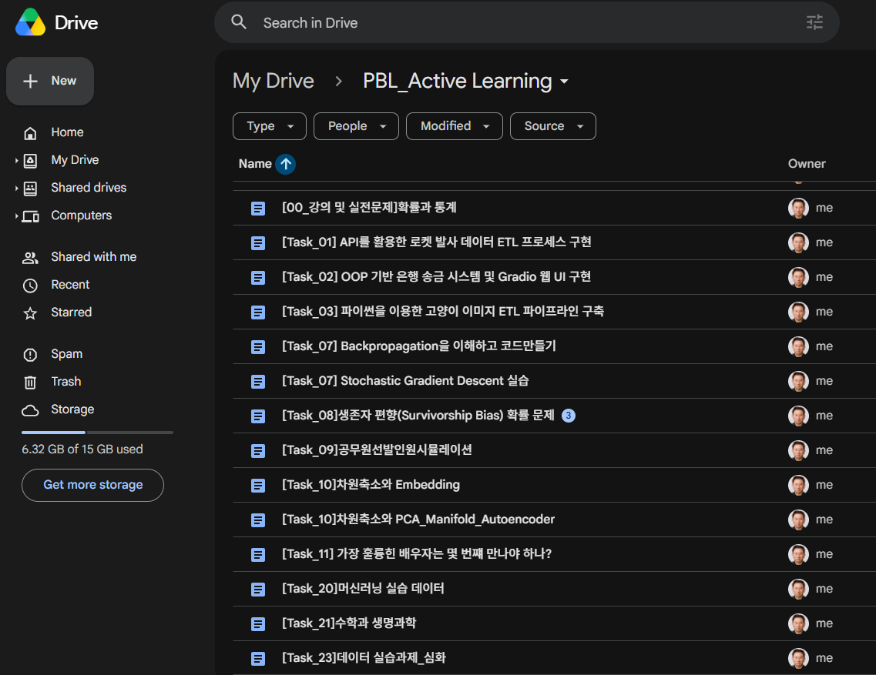

Slide 44
기초 이론 교육
선형대수, 통계, 자료구조론, 데이터베이스 구조 등 기초 교육을 강화하여 생각할 수있는 역량을 키워야 함
탑다운(Top-Down)방식으로의 전환
기존 방식 (Bottom-Up): 기초 문법이나 이론부터 차근차근 배워서 문제를 푸는 방식
새로운 방식 (Top-Down): 이제는 ‘해결해야 할 문제(전체 그림)’를 먼저 정의하고, 이를 해결하기 위해 거꾸로 세부적인 내용을 파고드는 방식이 필요

Slide 45
LLM(인공지능)의 역할 변화
‘해답지’가 아닌 ‘드릴(Drill)’- 과거처럼 교수나 강사에게 의존할 필요가 없어졌음
LLM에게 단순히 답을 달라고 요청하는 것에 그치지 않고,
질문을 끊임없이 세분화(Drill down)하며,
질문하는 과정을 통해 전체 프로세스를 스스로 이해해 나가는 것

Slide 46

Problem
지름이 1인 원이 존재하며 그 둘레를 $π$ 라고 한다
피타고라스 정리를 이용한 두 점사이의 거리(L2)이외 어떠한 수학공식, 함수는 사용하지 않고
$π$(원주율)를 구하는 코드를 제시하고 토론하라
지름 = 1
3.142857…… 무한소수

Slide 47
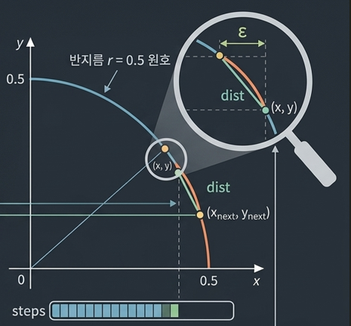
Solving
epsilon = 0.000001
r = 0.5
total_distance = 0.0
x = r
while x > 0.0:
x_next = max(x - epsilon, 0.0)
y1 = (r**2 - x**2) ** 0.5
y2 = (r**2 - x_next**2) ** 0.5
# 피타고라스: 두 점 사이 거리
total_distance += ((x_next - x)**2 + (y2 - y1)**2) ** 0.5
x = x_next
print(f"π ≈ {total_distance * 4 / (2 * r):.10f}")

Slide 48
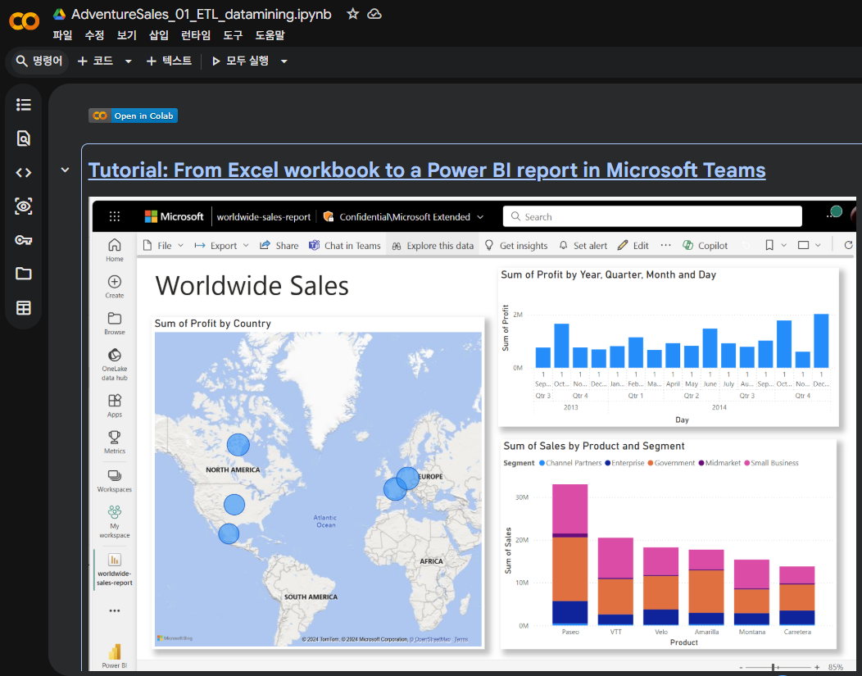
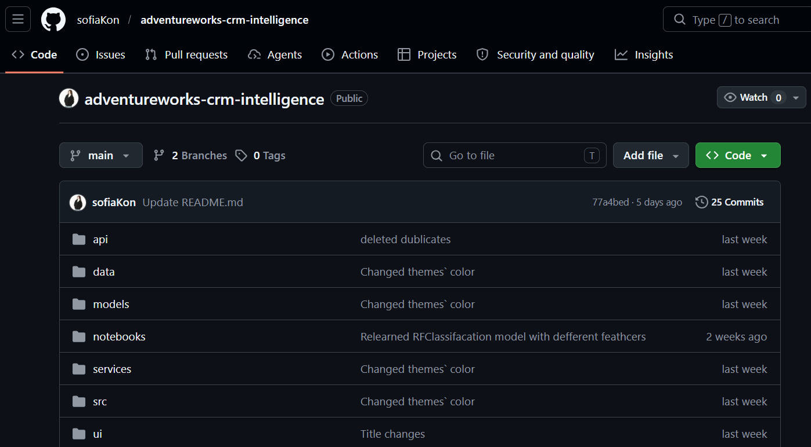
기말 시험(term project)
Project Requirement
Service Application

Slide 49
학교 교육의 변화
단순 실습형 수업보다 프로젝트형 수업
자격증 확득뿐만 아니라 포트폴리오 중심으로 변환
AI를 배우는 과목이 아니라, 전공 도구로 쓰는 활용하는 것이 중요
학생들은 졸업 전에 실제 산업 문제를 다뤄보는 경험이 더 중요
기술을 배우는 방식에서
기술과 AI를 함께 써서 문제를 해결

Slide 50


